Slide 1




PHÒNG GIÁO DỤC VÀ ĐÀO TẠO QUẬN LONG BIÊN
TRƯỜNG MẦM NON HOA SEN
LĨNH VỰC PHÁT TRIỂN THẨM MỸ
Đề tài: Dạy hát “ Gà trống, mèo con và cún con”
Sáng tác :Thế Vinh
Nghe hát: Gà gáy le te –dân ca Cống Khao
TCÂN: Ai đoán giỏi
Lứa tuổi: 3-4 tuổi
Cô giáo: Kim Dung

Slide 2

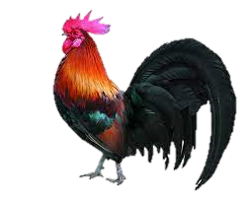
Câu đố
Con gì mào đỏ
Gáy ò..ó..o
Từ sáng tinh mơ
Gọi người thức giấc
Đó là con gì?
Đáp án: Con gà trống

Slide 3
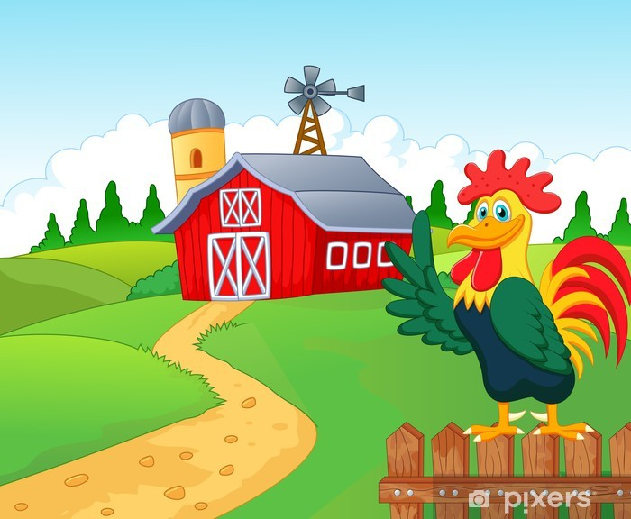
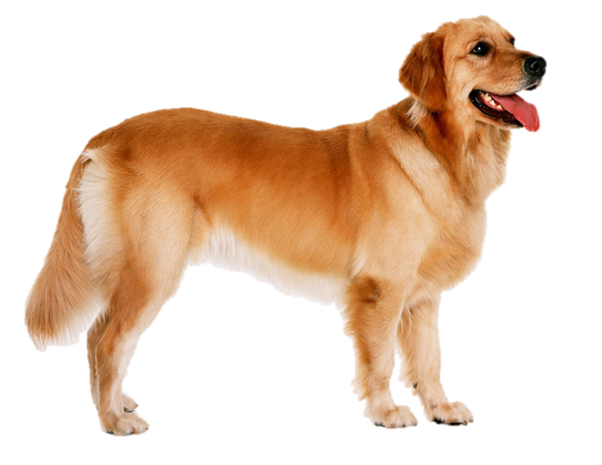
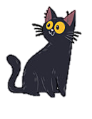
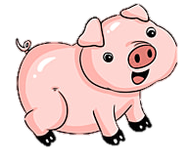


Slide 4

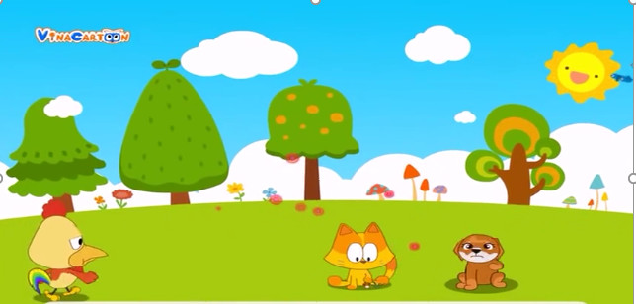
Bài hát: Gà trống mèo con và cún con
Sáng tác: Thế Vinh

Slide 5
Bài hát các con vừa nghe có tên là gì?
Do ai sáng tác?
Bài hát: Gà trống mèo con và cún con
Sáng tác: Thế Vinh

Slide 6
Bài hát nói về những con vật gì ?
Bài hát kể về: Gà trống, mèo con và cún con. Các con vật này được nuôi trong gia đình và chúng rất có ích đấy. Vì vậy các con phải biết chăm sóc yêu quý và bảo vệ các con vật nuôi trong gia đình.
Bài hát: Gà trống mèo con và cún con
Sáng tác: Thế Vinh

Slide 7
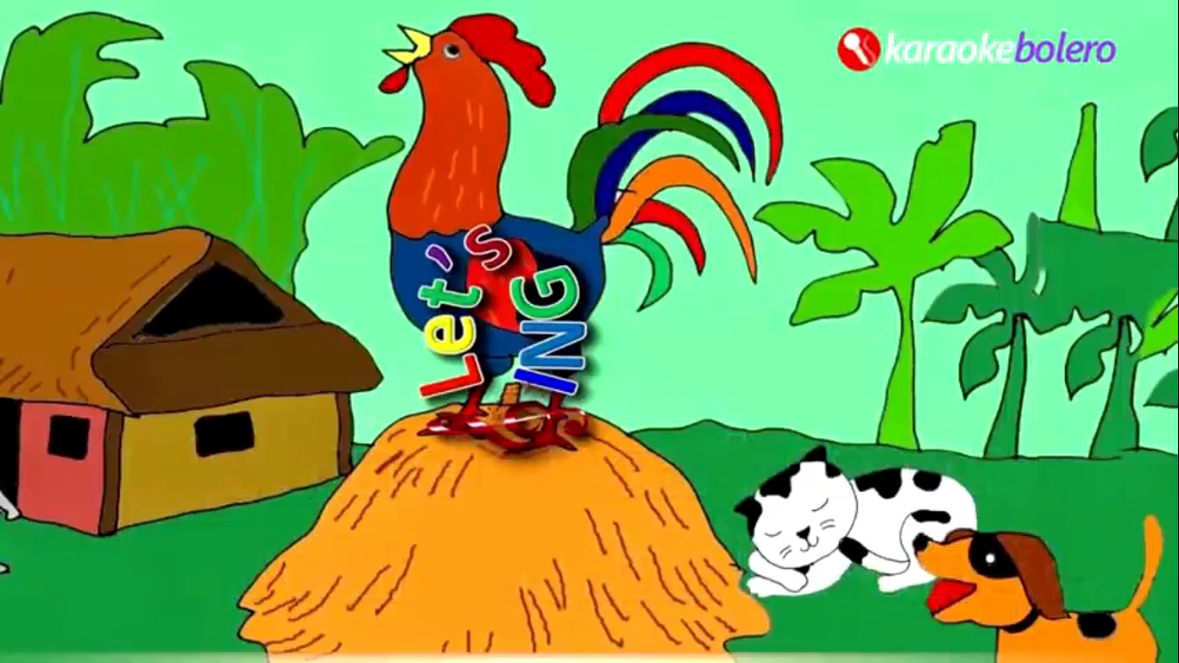
Các con hãy hát lại cùng cô bài hát
“ Gà trống, mèo con và cún con” một lần nữa nhé!

Slide 8
Các con hãy hát lại nhiều lần bài hát này, khi thuộc
bài hát rồi chúng mình hát cho ông bà bố mẹ nghe

Slide 9
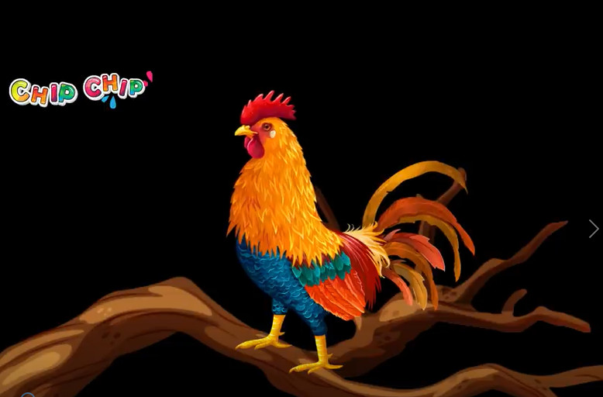
Gà gáy le te
Dân ca Cống khao

Slide 10
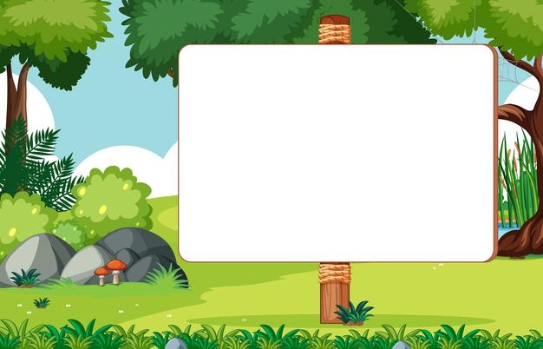

Các con vừa nghe bài hát gì? Dân ca gì?

Slide 11

Trò chơi
Ai đoán giỏi

Slide 12






Các con sẽ được nghe các bài hát nhiệm vụ của các con là hãy đoán xem bài hát đó nói về con vật gì nhé. Mỗi câu trả lời đúng các con sẽ giành được 1 bông hoa. Cuối TC bạn nào giành đc nhiều bông hoa thì bạn đó sẽ chiến thắng.

Slide 13
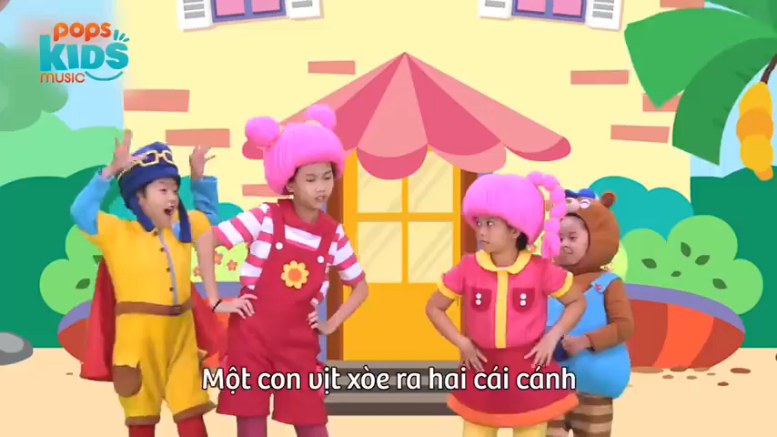




Slide 14




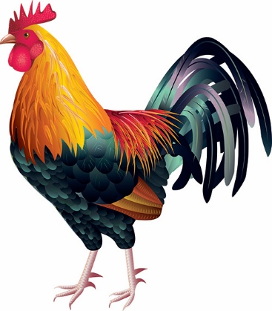
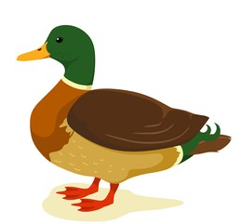
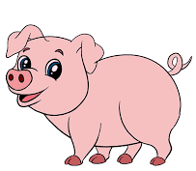
1. Con Gà
2. Con Vịt
3. Con Lợn

Slide 15
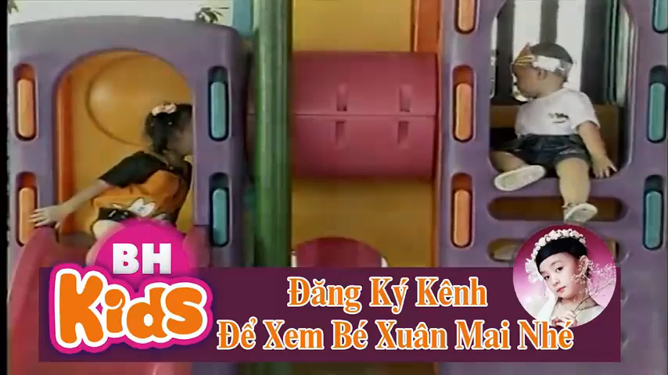

Slide 16


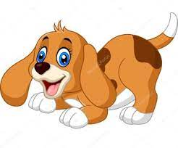
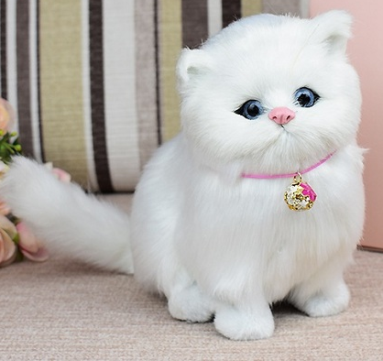
1. Con Voi
2. Con Chó
3. Con mèo

Slide 17
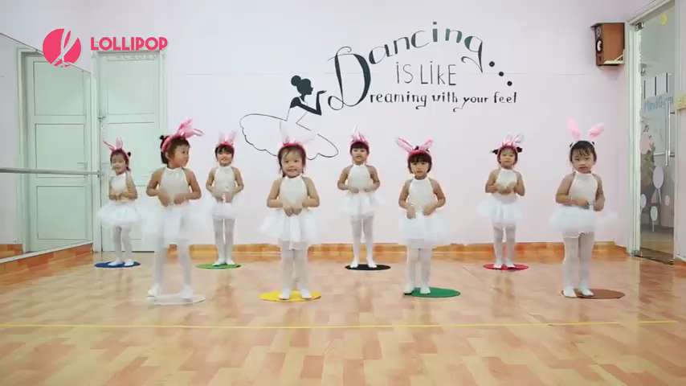

Slide 18

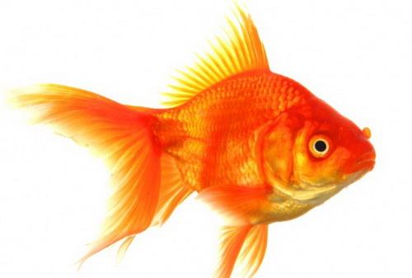
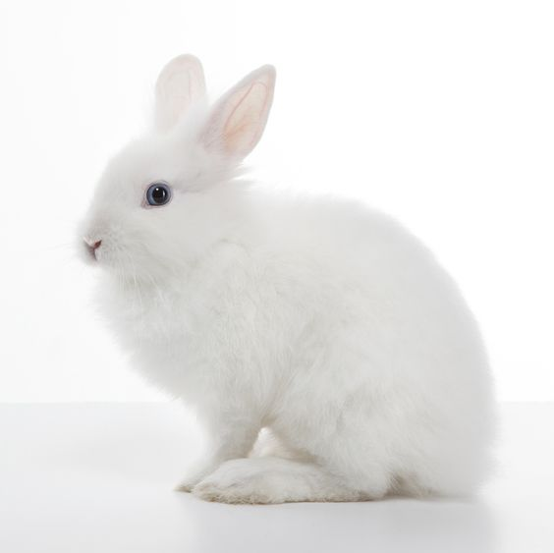
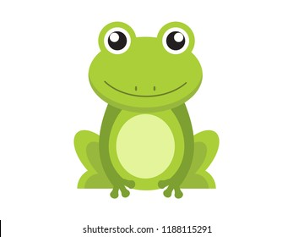
1. Con Cá vàng
2. Con Thỏ
3. Con Ếch

Slide 19
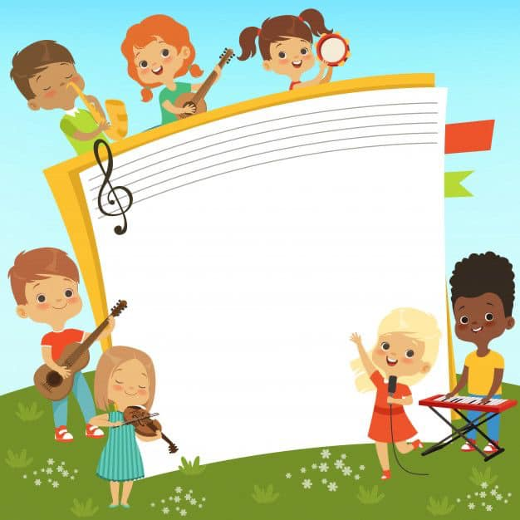

Xin chào và hẹn gặp lại!

